Slide 1


Konsultation och hälsoundersökningar
Överenskommelse om samverkansrutin
För barn och unga aktuella inom socialtjänsten
Hälso- och sjukvården samt socialtjänsten har ett långtgående ansvar för att alla barn ska få sina hälsobehov uppmärksammade, bedömda och åtgärdade. Detta kräver samarbete mellan barnets socialsekreterare, hälso- och sjukvården samt barnet, den unga och föräldrarna
Västerbottens Kommuner och Region i Samverkan

Slide 2
Konsultation och hälsoundersökningar
Målet med hälsoundersökningarna i Västerbotten
Alla barn och unga aktuella inom socialtjänsten ska få sina hälsobehov uppmärksammade, bedömda och vid behov åtgärdade.
Barnen och de unga ska få utrymme att berätta och bli lyssnade på under hela processen.

Slide 3
Konsultation och hälsoundersökningar
Konsultation och hälsoundersökningar på begäran av socialtjänsten
Avser hälso- och tandhälsoundersökningar när:
1. barn och unga utreds inom socialtjänsten och det finns oro kring barnets hälsostatus efter konsultation med hälsocentral, elevhälsan, tandhälsa och/eller pågående vårdkontakter.
2. barn och unga vårdas med stöd av Socialtjänstlagen SoL (2001:453) eller Lag (1990:52) om särskilda bestämmelser om vård av unga (LVU) i familjehem, enskilt hem, stödboende och hem för vård eller boende (HVB).

Slide 4
Konsultation och hälsoundersökningar
Hälso- och tandhälsoundersökningarna :
Regleras i Förordningen (2017:212) om hälsoundersökning av barn och unga som vårdas utanför det egna hemmet
Ska följa: Socialstyrelsens föreskrifter och allmänna råd om hälsoundersökningar av barn och unga som vårdas utanför det egna hemmet HSLF-FS 2019:19
I Västerbotten är en bredare ansats antagen och avser även barn och unga som det under utredningens konsultation med hälso- och tandhälsovården finns oro kopplat till hälsan.
Mera information finns på sidan
”Konsultation och hälsoundersökning på begäran av socialtjänsten”
https://www.regionvasterbotten.se/for-vardgivare/samverkan/halsoundersokningar-pa-begaran-av-socialtjansten

Slide 5
Konsultation och hälsoundersökningar
Socialstyrelsens föreskrifter och allmänna råd om hälsoundersökningar av barn och unga som vårdas utanför det egna hemmet HSLF-FS 2019:19
4§ Hälsoundersökningen ska omfatta områdena fysisk, psykisk och oral hälsa.
  Genom hälsoundersökningen ska även tecken på förekomsten av fysisk, psykisk eller intellektuell funktionsnedsättning uppmärksammas.

Slide 6
Konsultation och hälsoundersökningar
Socialstyrelsens föreskrifter och allmänna råd om hälsoundersökningar av barn och unga som vårdas utanför det egna hemmet HSLF-FS 2019:19
3§ Hälsoundersökningens syfte är att ge underlag för:
1. en medicinsk bedömning av behovet av hälso- och sjukvård samt tandvård.
2. hur socialnämnden ska verka för att barnet eller den unge ska få sitt behov av hälso- och sjukvård tillgodosett.
3. hälso- och sjukvårdens fortsatta kontakt med barnet eller den unge.

Slide 7
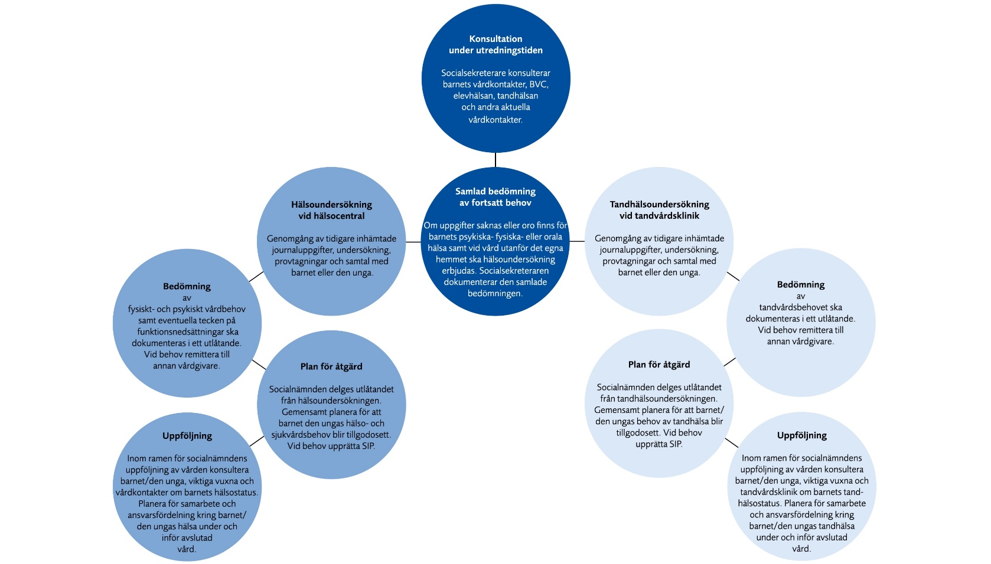
Översikt rutin
Konsultation och hälsoundersökningar

Slide 8
Konsultation och hälsoundersökningar
Hälsoundersökningar av barn och unga som vårdas utanför det egna hemmet enligt SoL och LVU kan inte ersättas av:
Läkarundersökning enligt 32 § LVU
Syftar till att identifiera sjukdom, skada eller funktionsnedsättning som kan ligga till hinder för vården och ersätter inte en hälsoundersökning i anslutning till en placering.
Hälsoundersökningar enligt 7 § lagen om hälso- och sjukvård åt asylsökande m.fl.
Syftar till att erbjuda hälsovård och eventuella behov av smittskyddsåtgärder. Asylsökande barn och unga som placeras ska erbjudas två hälsoundersökningar om inte en uppfyller kraven i båda regelverken.*
*Socialstyrelsens meddelandeblad Nr 1/2020

Slide 9
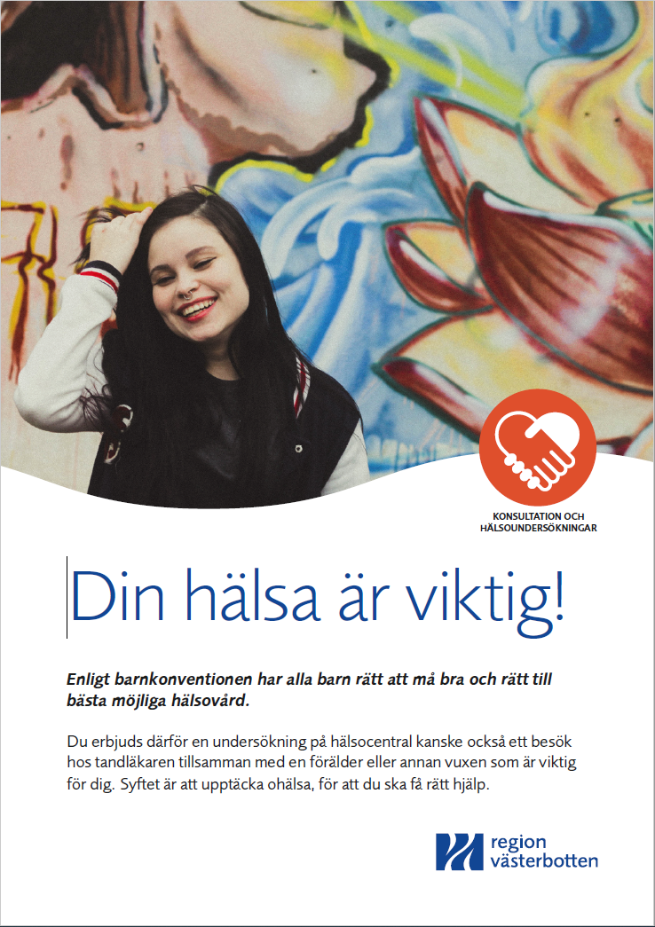
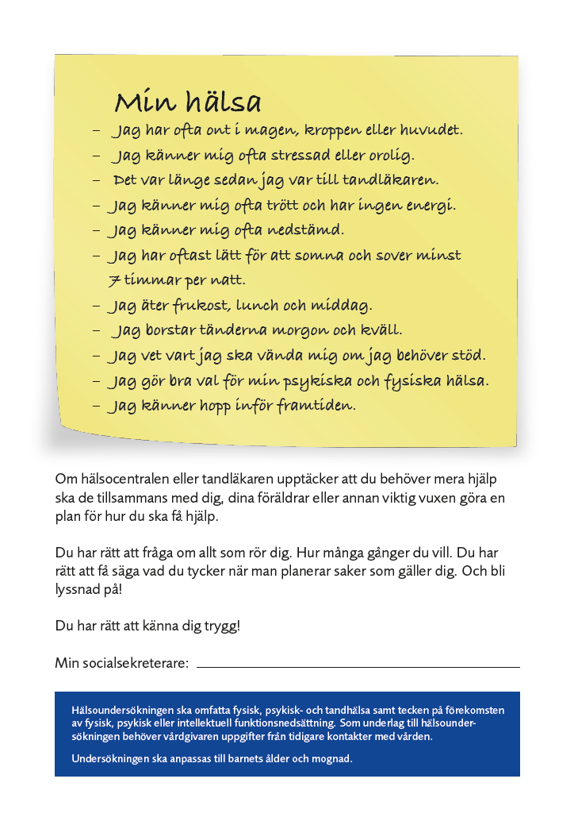
Information till barn och vårdnadshavare
Finns att tillgå vid alla socialkontor

Slide 10
Konsultation och hälsoundersökningar
Spridning
Överenskommelsen och samverkansrutinen i tryckt upplaga, affischer och informations kort till barn och föräldrar.
Websida på regionens plattform
Blanketter ifyllbara i datorn
Uppföljnings formulär
Länk till avvikelserapportering
PP presentation av rutinen

Slide 11
Konsultation och hälsoundersökningar
Uppföljning
Ytterst handlar uppföljningen om att varje verksamhet kontinuerligt följer upp rutinerna.
Inom den egna organisationen efterfråga om det finns avvikelser som kan åtgärdas.
I de fall avvikelserna handlar om överföring mellan kommun och region tas frågan i första hand upp med respektive verksamhetschef.
För mera generella avvikelser kan för kommunerna FoU välfärd kontaktas och för region Västerbotten (undersöks lämplig funktion) kontaktas.
För att kunna utveckla arbetet och korrigera eventuella avvikelser används avvikelserapport som återfinns på https://www.regionvasterbotten.se/for-vardgivare/samverkan/halsoundersokningar-pa-begaran-av-socialtjansten

